Slide 1
Ich brauche einen Bleistift.

Slide 3
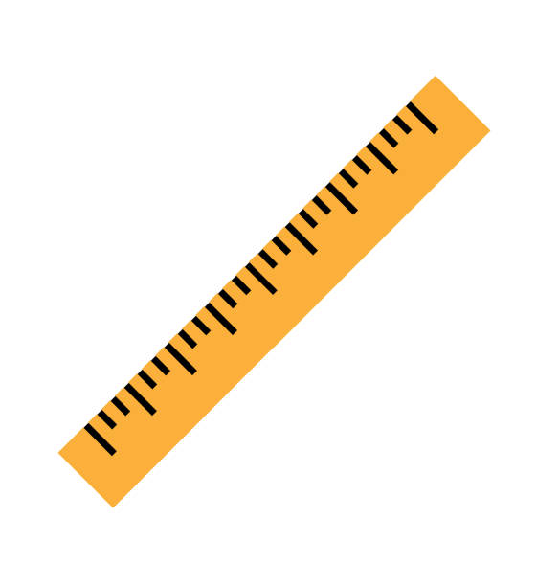
Hör zu und zeig mit.

Slide 4
Die Schere

Slide 5
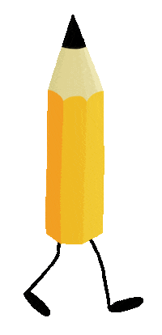
Der Bleistift

Slide 6
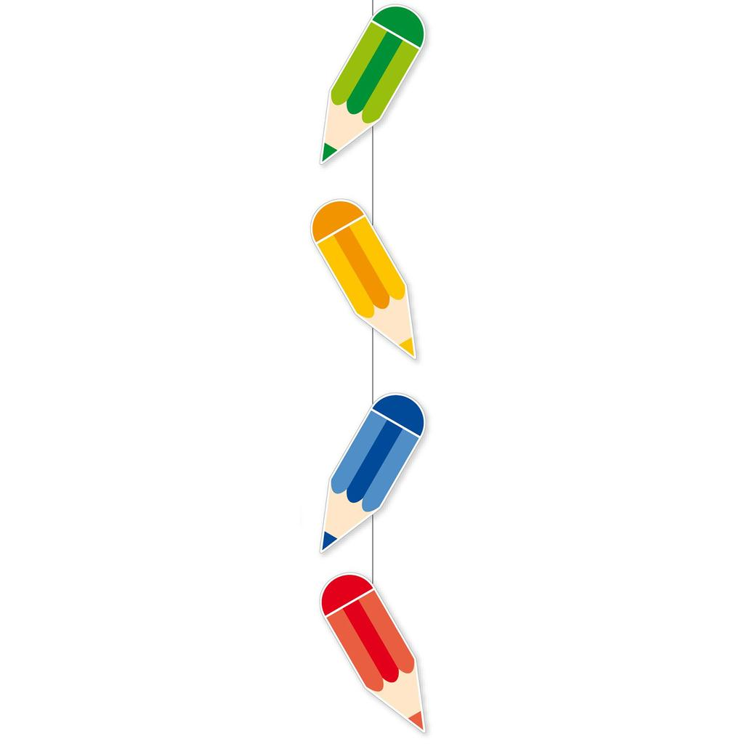
Der Buntstift

Slide 7
Der Radiergummi

Slide 8
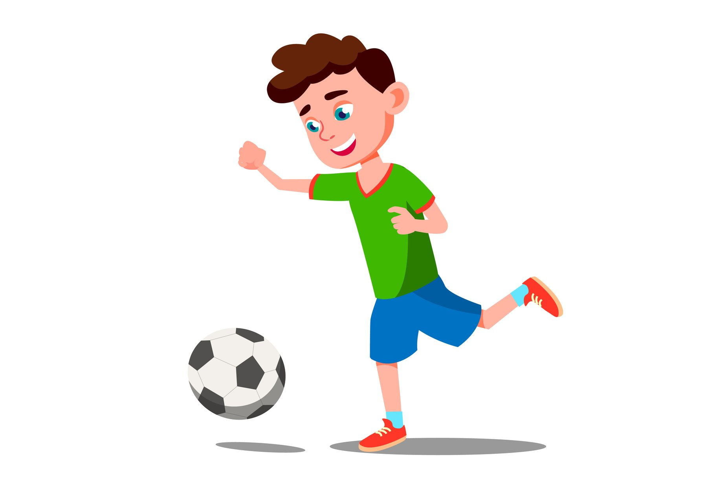
Der Fußball

Slide 9
Das Heft

Slide 10
Das Lineal

Slide 11
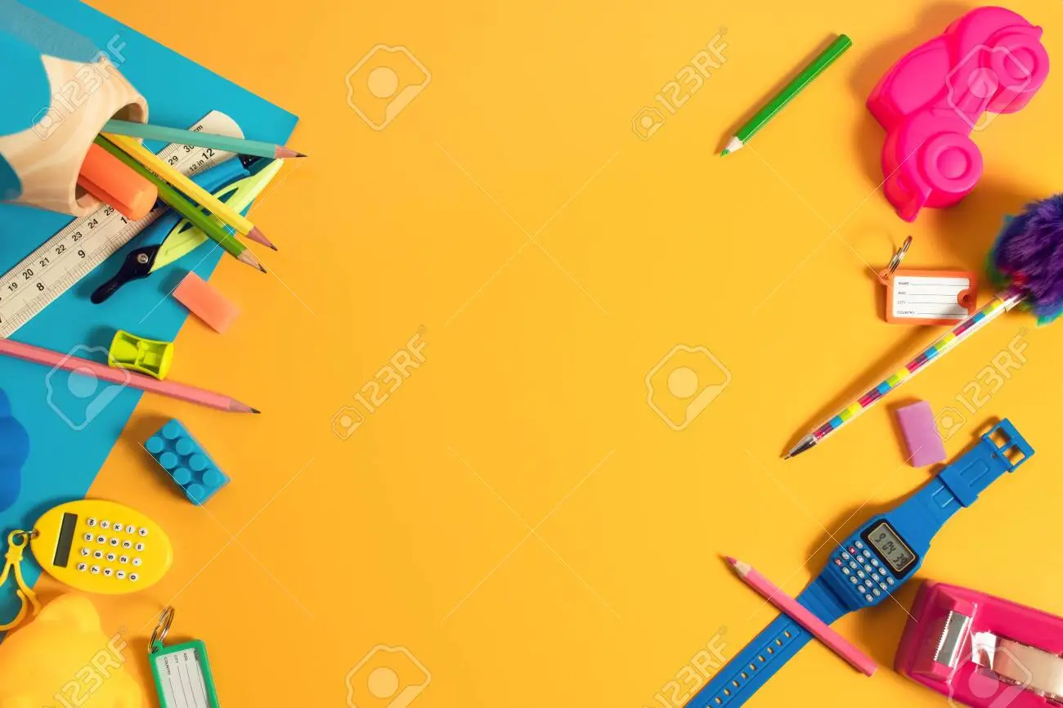
Übungen

Slide 12
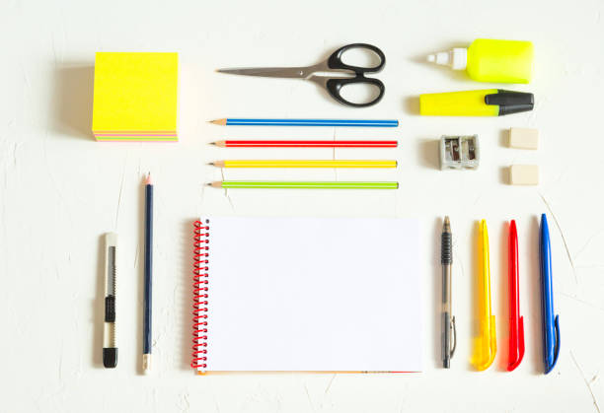
Was ist das?
Schere
Radiergummi
Bleistift

